Slide 1

Sistema de Mercantil
Alunos: Adriano Mendes
Adriano Kennedy
João Pedro
Rian Rodrigues
Ruan Pablo
Vinícius Antonio

Slide 2
Sugestões

Slide 3
Sugestões
 | Sugestão 1 | Sugestão 2
equipe 1 | Categoria na busca. | Verificação do endereço antes do pedido.
equipe 2 | Separar por categoria. | Clientes antigos, fidelidade.
equipe 3 | Repetir compra. | Programa de fidelidade.
equipe 4 | Tempo de alteração do pedido. | Notificação prévia para falta de produtos.
equipe 5 | Entrega em tempo real.
equipe 6 | Tempo de entrega. | Estimativa antes do pedido.
equipe 7 | Deletar um ou mais itens. | Troca de produto em caso de entrega errado.
equipe 8 | Em caso de acabar o produto, mostrar a previsão de chegada do produto.

Slide 4
Análise das sugestões

Slide 5
Análise das sugestões
Categoria na busca | Rejeitada | equipe 1 | Já existe no sistema
Verificação do endereço antes do pedido. | Aprovada | equipe 1 | Uma medida ótima para a otimização dos pedidos, evitando problemas maiores.
Separar por categoria. | Aprovada | equipe 2 | Melhora a organização do site, o que visualmente ajuda bastante o cliente.
Clientes antigos, fidelidade. | Aprovada | equipe 2 | Um bom método de manter os clientes.
Repetir compra. | Aprovada | equipe 3 | Funcionalidade que pode ser implementada, visto que pode facilmente agilizar bastante o fluxo do app.
Programa de fidelidade. | Rejeitada | equipe 3 | Requisito repetido

Slide 6
Análise das sugestões
Tempo de alteração do pedido. | Rejeitada | equipe 4 | Vários métodos de segurança estão sendo aplicados, como a própria verificação da compra, para evitar a alteração, depois de entrar no sistema
Notificação previa para falta de produtos. | Aprovada | equipe 4 | Um método muito útil no trabalho visto a grande necessidade de controle de estoque
Entrega em tempo real. | Aprovada | equipe 5 | Um pouco fora do que pode ser realmente implementado no momento
Tempo de entrega. | Aprovada | equipe 6 | Um requisito totalmente necessário, visto o que o nosso app almeja entregar
Estimativa antes do pedido. | Aprovada | equipe 6 | Juntamente com o tempo de entrega, dá um possível tempo para a entrega é algo que ajuda bastante a organização do cliente

Slide 7
Análise das sugestões
Deletar um ou mais itens. | Aprovada | equipe 7 | Outro requisito muito necessário, que se torna até algo básico que todo sistema deve entregar
Troca de produto em caso de entrega errado. | Rejeitado | equipe 7 | Esta sugestão não cabe ao sistema
Em caso de acabar o produto, mostrar a previsão de chegada do produto. | Aprovada | equipe 8 | Complementa o requisito de controle de estoque entra na mesma resolução

Slide 8
Tipo de manutenção prevista

Slide 9
Tipo de manutenção
Verificação do endereço antes do pedido. | Corretiva
Separar por categoria. | Perfectiva
Repetir compra. | Perfectiva
Notificação previa para falta de produtos. | Perfectiva
Entrega em tempo real. | Corretiva
Tempo de entrega. | Perfectiva
Estimativa antes do pedido. | Perfectiva
Deletar um ou mais itens. | Corretiva
Em caso de acabar o produto, mostrar a previsão de chegada do produto. | Perfectiva

Slide 10
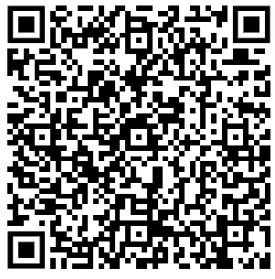
Protótipo
Figma — protótipo

Slide 11
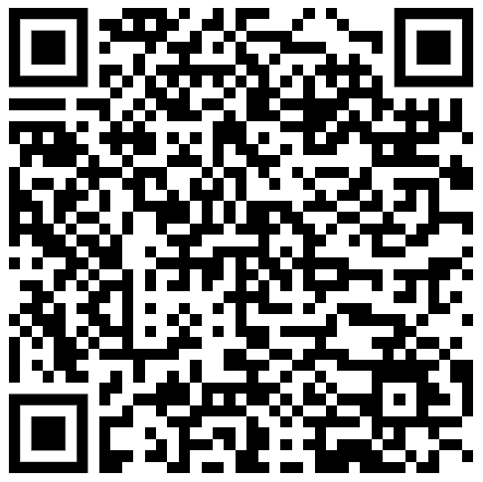
Protótipo
Figma — esquema

Slide 12
Diagrama de Caso de Uso

Slide 13
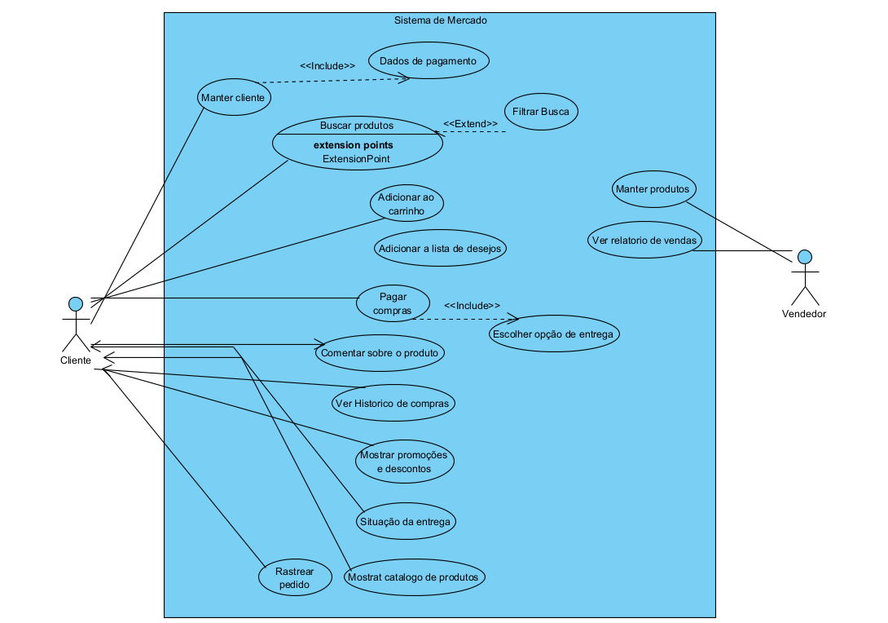
Antes

Slide 14
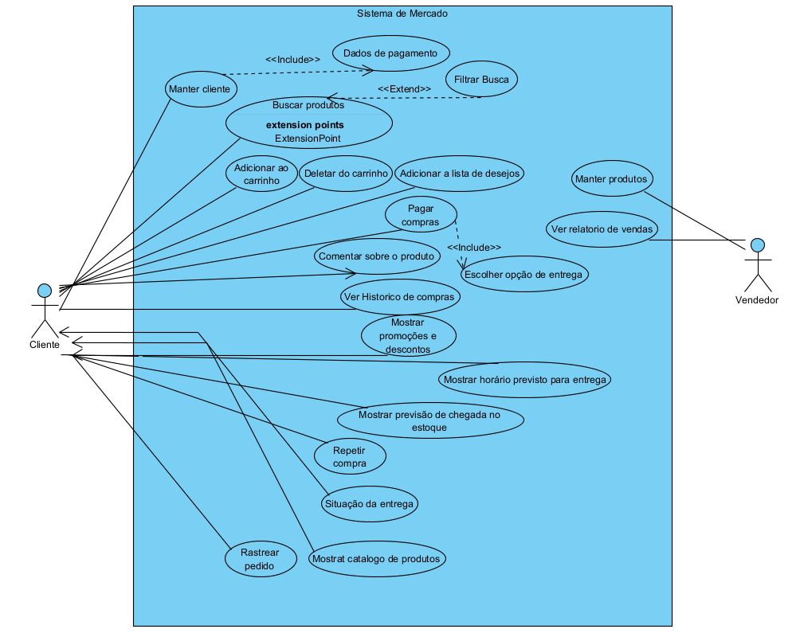
Depois

Slide 15
Diagrama de Classes

Slide 16
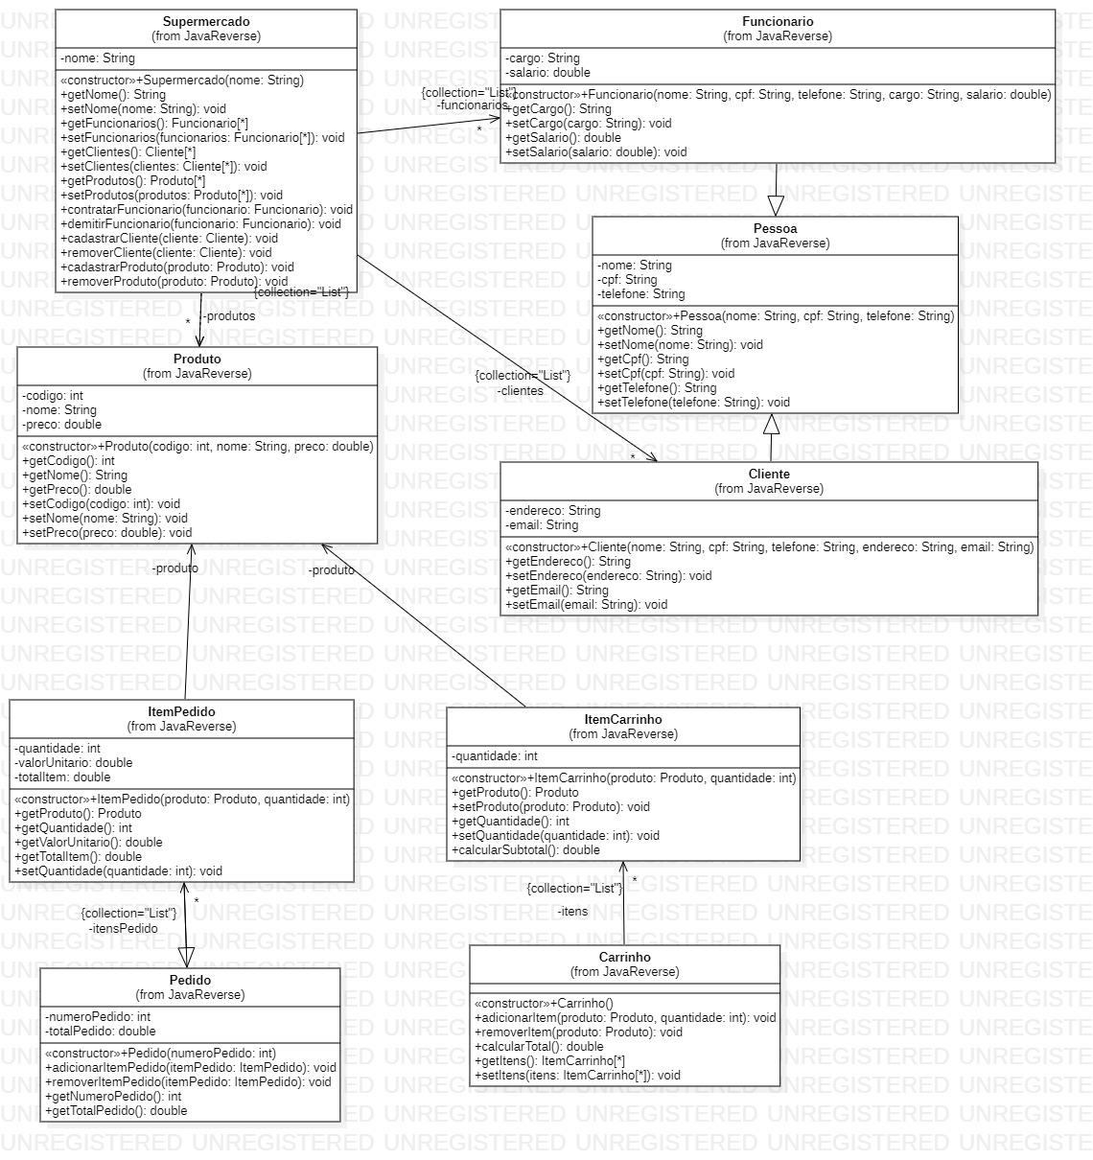
Manteve

Slide 17
Matriz de Rastreabilidade

Slide 18
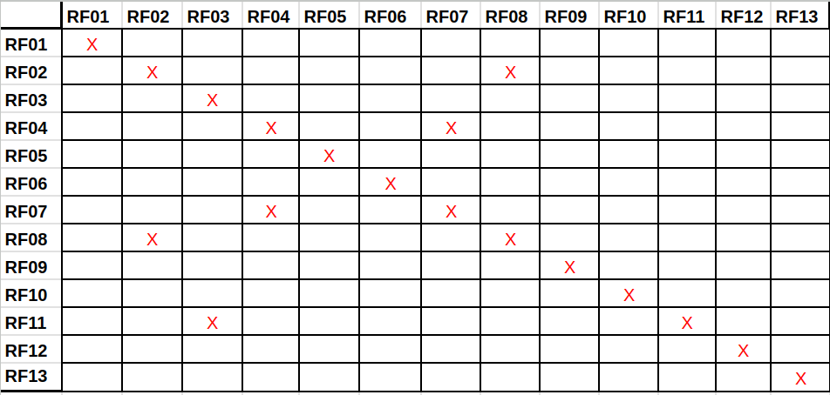
Antes

Slide 19
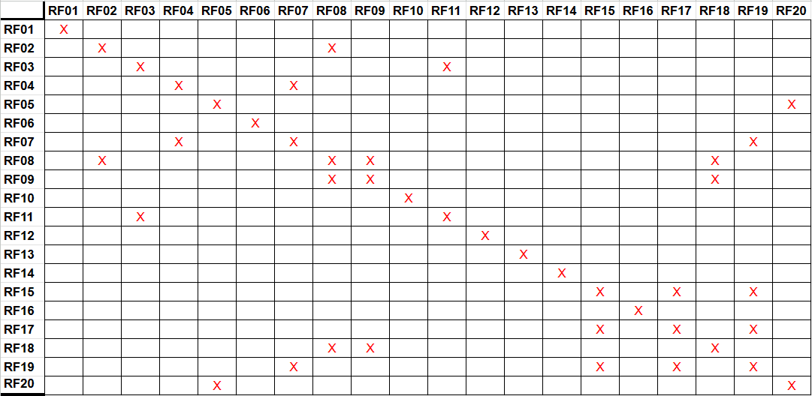
Depois

Slide 20
Obrigado!

